Slide 1

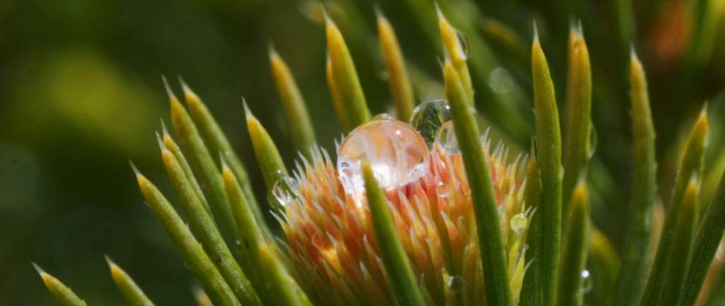
Environmentální Profil
DS Smith Packaging Czech Republic, s.r.o. za rok 2021

Slide 2

Představení firmy
V současné době DS Smith Packaging Czech Republic, s.r.o. představuje 4 závody v České republice. Výrobní závody pro vlnité lepenky jsou dva, Jílové a Boletice, ostatní jsou zpracovatelské. Společnost se zabývá výrobou a zpracováním vlnité lepenky vlnou B, C, E, R, F, BC, BR, ER s možnostmi ofsetového tisku, flexotisku, sítotisku včetně lakování disperzním i UV lakem.
K 30.09.2022 má společnost 561 zaměstnanců.
Ve společnosti jsou zavedeny a realizovány standardy integrovaného systému managementu (ISM) kvality, environmentu a BOZP. Určení hranic IMS, aplikovatelnost IMS a vymezení jeho rozděleno z hlediska územního, Organizační struktury, předpisů, výrobků a procesů. Při určování rozsahu se zvažují externí a interní aspekty, požadavky relevantních zainteresovaných stran, produkty a služby.
Hranice ISM tvoří areály jednotlivých závodů společnosti DS Smith
Packaging CR a všechny útvary definované organizační strukturou. Systém managementu environmentu (EMS) je realizován pouze pro HQ, závod Jílové a závod Boletice (ČSN EN ISO 14001:2016).

Slide 3
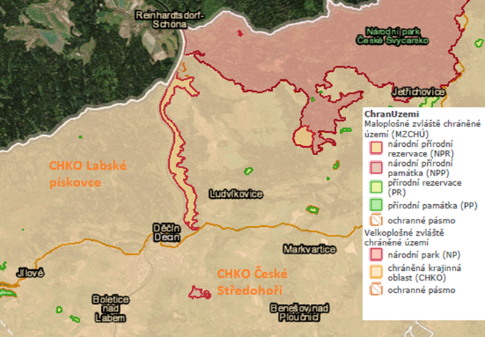
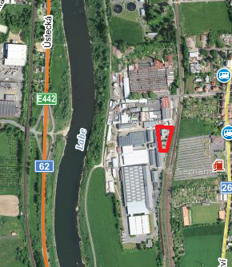
Rozsah EMS z hlediska územního
HQ
HQ se nachází v katastrálním
území Boletice nad Labem a přímo sousedí se závodem Boletice. Uzemní hranice HQ je na výřezu mapy zvýrazněna červeně a je zároveň hranicí rozsahu EMS (obr. 1). Situace vzhledem k zvláště chráněným územím je patrná z mapy (obr. 2).
Obr. 1 umístění HQ
Obr. 2 zvláště chráněná území zdroj: AOPK

Slide 4
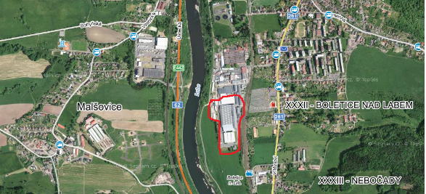
Rozsah EMS z hlediska územního
Závod Boletice
Závod Boletice se nachází v katastrálním území Boletice nad Labem v průmyslové zóně. Nejzazší hranice areálu je vzdálena cca 75m od významného vodního toku Labe. Závod se nachází v CHKO České Středohoří. Situace vzhledem k zvláště chráněným územím je patrná z mapy (obr. 4). Hranice areálu závodu Boletice je na mapě zvýrazněna červeně a je zároveň
hranicí rozsahu EMS. (obr. 3).
Obr. 3 umístění závodu Boletice
Obr. 4 zvláště chráněná území zdroj: AOPK

Slide 5
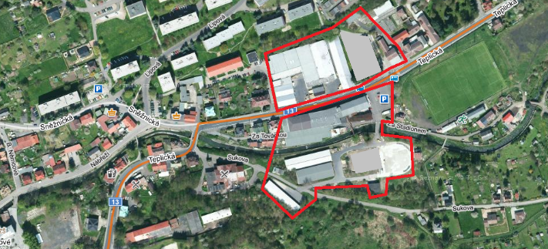
Rozsah EMS z hlediska územního
Závod Jílové
Závod Jílové se nachází v katastrálním území Martiněves u Děčína. Areál závodu dělí místní komunikace a Jílovský potok. Uzemní hranice závodu Jílové je na mapě zvýrazněna červeně a je zároveň hranicí rozsahu EMS (obr. 5). Závod Jílové se nachází celou plochou v ptačí oblasti - Labské pískovce a vzdálen je cca 484 m od evropsky významné lokality - Jílové u Děčína-škola (soustava NATURA 2000). Umístění vzhledem k zvláště chráněným územím ČR je patrné z mapy (obr. 6).
Obr. 5 umístění závodu Jílové
Obr. 6 zvláště chráněná území zdroj: AOPK

Slide 6

Kritéria environmentálního profilu
Úvod
Environmentální profil za rok 2021 je hodnocen pro závody Jílové a Boletice.
Všechny číselné hodnoty jednotlivých kritérií a ukazatelů vývoje Environmentálního profilu byly vztaženy na jednotku prodané produkce vyjádřené v tisících metrech čtverečních. Uvedeny jsou meziroční rozdíly sledovaných kritérií a ukazatelů, vyjádřené v procentech.
Hodnoty produkce za rok 2021:
Boletice 129 667 tis m²
Jílové 30 416 tis m²

Slide 7
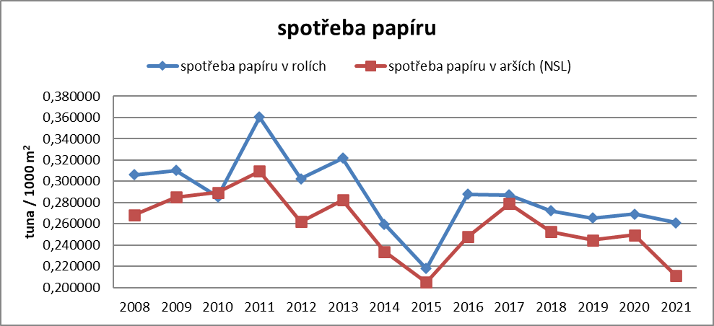
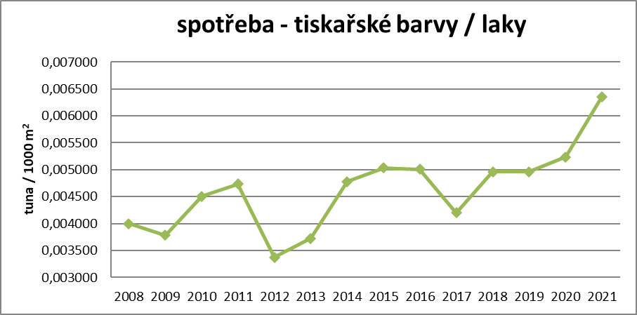
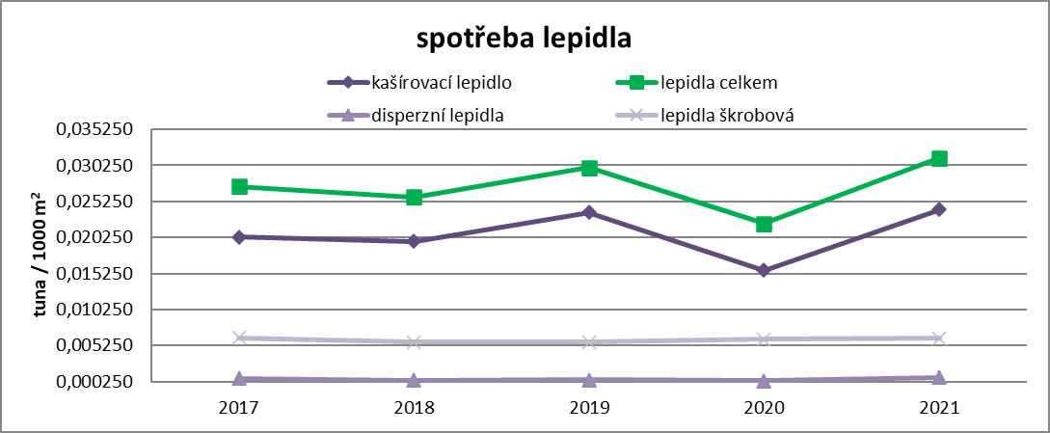
Kritéria environmentálního profilu závod Jílové
Spotřeba základních surovin a materiálů
*Všechny číselné hodnoty jednotlivých kritérií a ukazatelů vývoje environmentálního profilu byly vztaženy na jednotku prodané produkce vyjádřené v tisících metrech čtverečních. Uvedeny jsou meziroční rozdíly sledovaných kritérií a ukazatelů vyjádřené v %
*
Notes:
Nárůst spotřeby kašírovacího lepidla oproti předchozím letům 2017 a 2018, je důsledkem změn technologického procesu v roce 2019, bude sledován další vývoj zároveň je vyšší kontrola kvality vstupního materiálu. Nárůst spotřeby disp erzního lepidla je způsoben změnou poměru v použití liniového nanášení lepidla oproti bodovému, závisí na skladbě zakázek.
Pokles spotřeby lepidla je změnou technologickým postupů

Slide 8
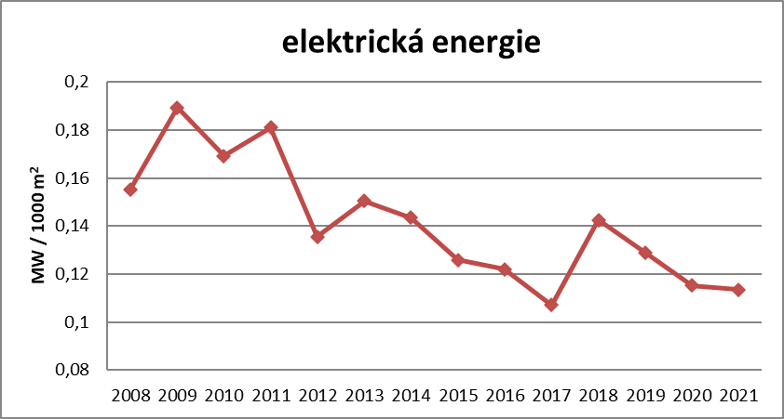
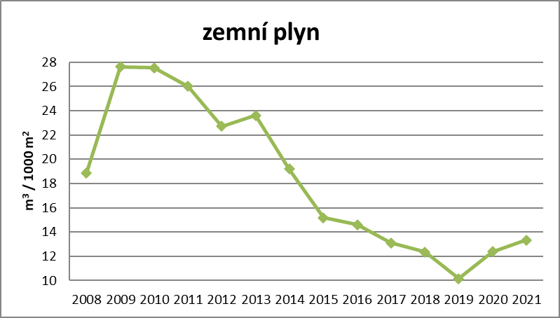
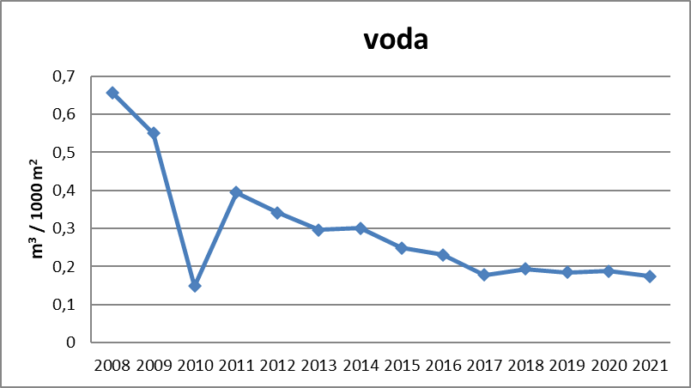
Kritéria environmentálního profilu závod Jílové
Spotřeba elektrické energie, zemního plynu a vody
*Všechny číselné hodnoty jednotlivých kritérií a ukazatelů vývoje environmentálního profilu byly vztaženy na jednotku prodané produkce vyjádřené v tisících metrech čtverečních. Uvedeny jsou meziroční rozdíly sledovaných kritérií a ukazatelů vyjádřené v %
Notes:
V roce 2020 instalována parní deska, pro využití hlavně v zimním období, lze očekávat vyšší spotřebu ZP. Zároveň by její používání mělo vést k úspoře materiálu.
Očekávání potvrzeno spotřeba ZP je vyšší (zároveň byla i silnější zima, což vedlo k vyšším nárokům na vytápění).
Výměna světel na hale mikrovlna.

Slide 9
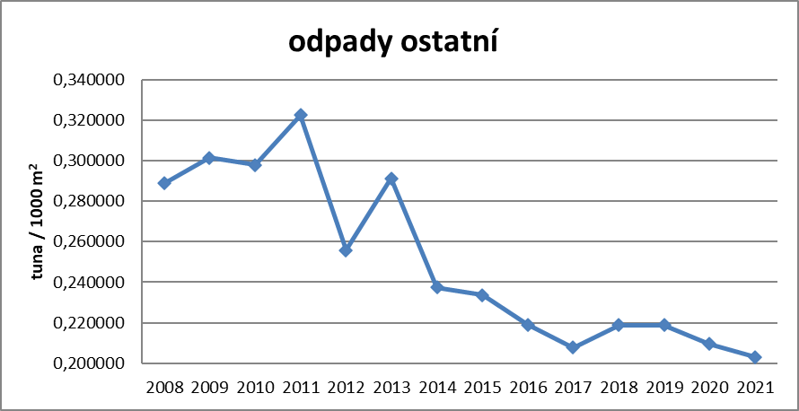
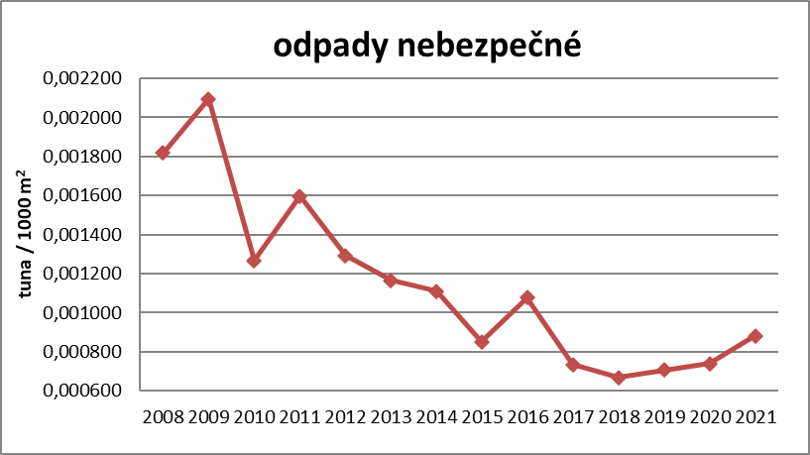
Kritéria environmentálního profilu závod Jílové
Produkce odpadů
*Všechny číselné hodnoty jednotlivých kritérií a ukazatelů vývoje environmentálního profilu byly vztaženy na jednotku prodané produkce vyjádřené v tisících metrech čtverečních. Uvedeny jsou meziroční rozdíly sledovaných kritérií a ukazatelů vyjádřené v %
Notes:
*navýšení NO v roce 2020 je produkce odpadní vývojky nový stroj CTP 4,27t.

Slide 10
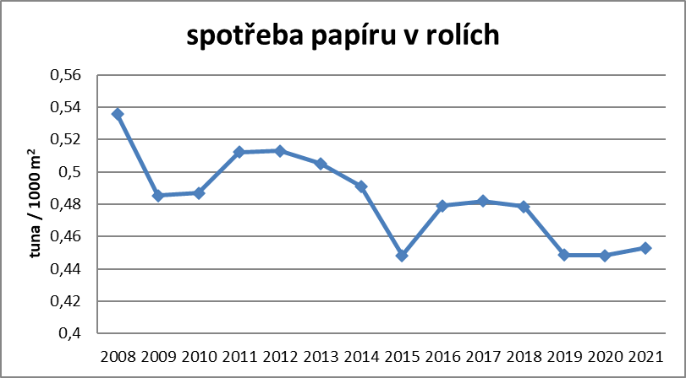
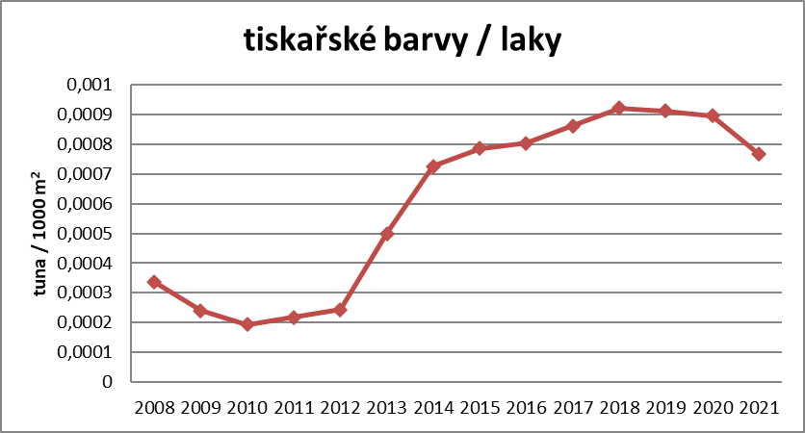
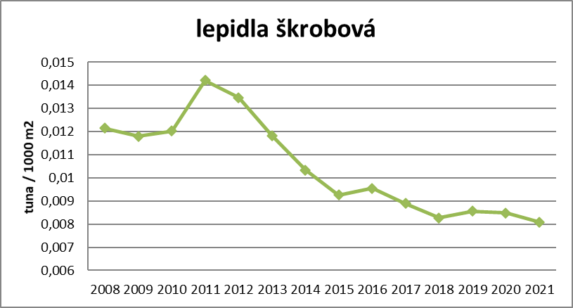
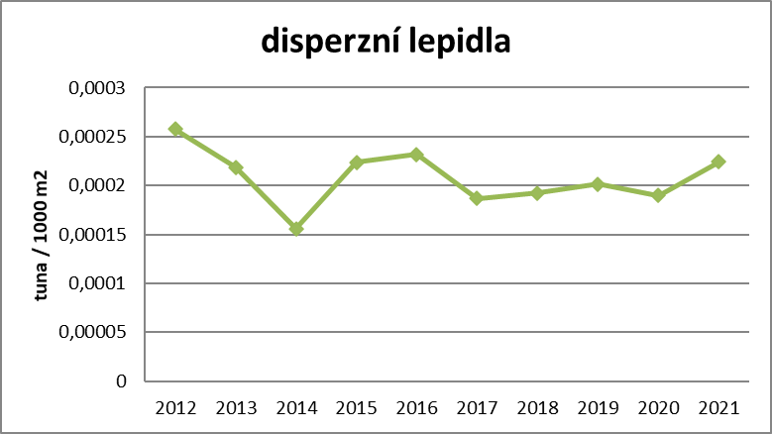

Kritéria environmentálního profilu závod Boletice
Spotřeba základních surovin a materiálů
*Všechny číselné hodnoty jednotlivých kritérií a ukazatelů vývoje environmentálního profilu byly vztaženy na jednotku prodané produkce vyjádřené v tisících metrech čtverečních. Uvedeny jsou meziroční rozdíly sledovaných kritérií a ukazatelů vyjádřené v %
Notes:
Oprava spotřeb barev/laků za 2017,2018 dle skutečné spotřeby míchárny barev.

Slide 11
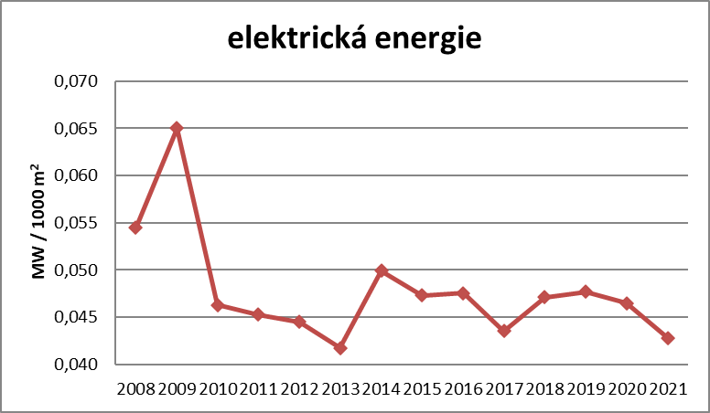
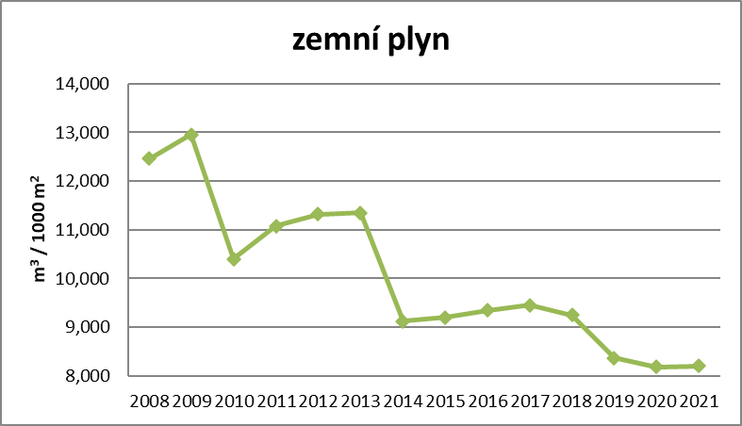
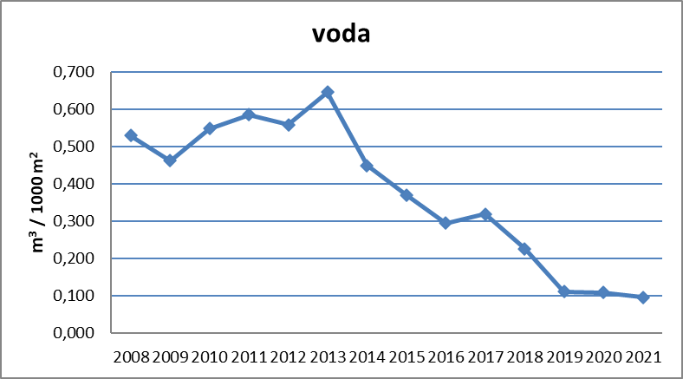
Kritéria environmentálního profilu závod Boletice
Spotřeba elektrické energie, zemního plynu a vody
*Všechny číselné hodnoty jednotlivých kritérií a ukazatelů vývoje environmentálního profilu byly vztaženy na jednotku prodané produkce vyjádřené v tisících metrech čtverečních. Uvedeny jsou meziroční rozdíly sledovaných kritérií a ukazatelů vyjádřené v %

Slide 12
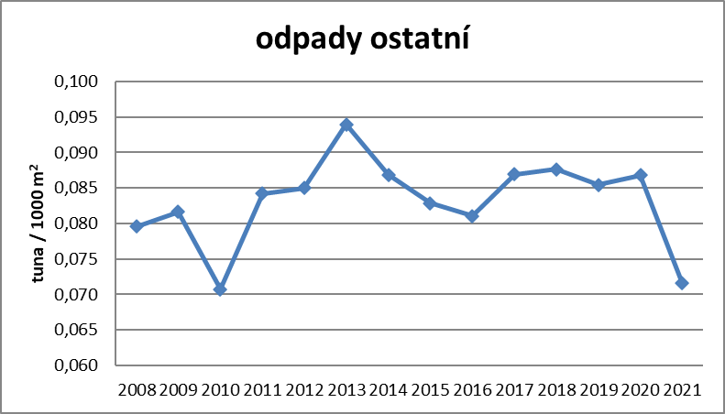
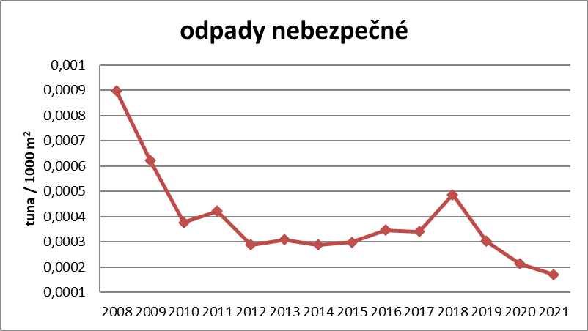
Kritéria environmentálního profilu závod Boletice
Produkce odpadů
*Všechny číselné hodnoty jednotlivých kritérií a ukazatelů vývoje environmentálního profilu byly vztaženy na jednotku prodané produkce vyjádřené v tisících metrech čtverečních. Uvedeny jsou meziroční rozdíly sledovaných kritérií a ukazatelů vyjádřené v %
Notes:
2020 produkci kapalných odpadů v Boleticích – přepočet na výrobu má stejné křivky jako produkce v tunách, tak že to navýšení produkce ostatních odpadů lze přisoudit zvýšené produkci především zabarvených vod o 61% oproti 2019 (t/tis m2). Nárůst produkce kalu BČOV.

Slide 13
Hodnocení environmentálního profilu
Porovnáním jednotlivých kritérií let 2014 až 2021 lze konstatovat:
příznivý vývoj ve spotřebě základních surovin a materiálů, od roku 2014 zaznamenám nárůst spotřeby barev a laků, který je spojen s náročnějšími výrobky na tisk. V Boleticích je mírně klesající trend spotřeby barev v posledním roce, v Jílovém je zaznamenám nárůst spotřeby barev, laků a lepidel oproti roku 2020. Spotřeba této komodity je závislá na náročnosti tisku, lakování a skladbě zakázek. V roce 2021 byla zaznamenána vyšší spotřeba papíru v rolích v obou závodech (16,6 % Boletice, 5 % Jílové) ve srovnání s rokem 2020.
z dlouhodobého hlediska je sledován příznivý vývoj v oblasti spotřeby energií. V rámci systému ISO 50001 jsou nastavené akční plány na snižování energetické náročnosti v obou závodech.
příznivý vývoj v produkci odpadů, kde se drží trend snižování celkové produkce odpadů. V roce 2021 byl v Boleticích zaznamenám pokles produkce ostatních odpadů (nižší produkce ostatních odpadů celkem o 5 % a pokles produkce nebezpečných odpadů o 8 % ve srovnání s rokem 2020). V Jílovém je zaznamenán mírný nárůst produkce odpadů.
Ve sledovaném období byly dodrženy emisní limity na všech provozovaných zdrojích znečišťování ovzduší.
V Boleticích byly dodrženy stanovené limity kvality vypouštěných odpadních vod do vod povrchových.

Slide 14
Hodnocení plnění cílů
Environmentální cíle jsou stanoveny na kalendářní období let 2021 a 2022
Závod Jílové a Boletice:
1) Produkce nebezpečných odpadů – udržet klesající trend oproti roku 2016 (vyhodnocení v jednotkách tuna/produkce)
Cílová hodnota: Boletice: méně než 0,00035 t/1000 m² produkce
Jílové: méně než 0,001 t/1000 m² produkce
Cílová hodnota byla dosažena v obou závodech za vyhodnocované období roku 2021.
Produkce nebezpečných odpadů za rok 2021:
Boletice: 0,00017 t/1000 m² produkce
Jílové: 0,0009 t/1000 m² produkce

Slide 15
Hodnocení plnění cílů
2) Produkce ostatních odpadů – snížení produkce technologického papírového odpadu
Cíl: Dosáhnout celkového snížení produkce papírového odpadu na cílovou hodnotu stanovenou centrálou. Sledované období je fiskální rok.
V obou závodech byla dosažena cílová hodnota za vyhodnocované období (2021/2022).
Boletice:
Total Plant Waste = 14,5 % (2020/2021) Skutečnost: = 14,3%
Total Plant Waste = 14,5 % (2021/2022) Skutečnost: = 13,8 %
Jílové:
Total Plant Waste = 33,5 % (2020/2021) Skutečnost: = 32,24%
Total Plant Waste = 32,5 % (2021/2022) Skutečnost: = 31,4%
.

Slide 16
Hodnocení plnění cílů
3) Spotřeba energií: elektřina, plyn a voda - udržet klesající trend nebo stejnou hodnotu (vyhodnocení v jednotkách komodity/produkci)
Cílová hodnota:
Závod Boletice:
Elektřina < 0,05 Mwh /1000 m² produkce (0,0428 Mwh /1000 m² produkce v r. 2021)
Zemní plyn < 9,34 m³/1000 m² produkce (8,202 m³ /1000 m² produkce v r. 2021)
Voda < 0,30 m³/1000 m² produkce (0,097 m³ /1000 m² produkce v r. 2021)
Závod Jílové:
Elektřina < 0,140 Mwh /1000 m² produkce (0,114 Mwh /1000 m² produkce v r. 2021)
Zemní plyn < 14,62 m³/1000 m² produkce (13,333 m³ /1000 m² produkce v r. 2021)
Voda < 0,23 m³/1000 m² produkce (0,175 m³ /1000 m² produkce v r. 2021)
V rámci systému ISO 50001 jsou nastavené akční plány pro snižování energetické náročnosti (elektřina). Skrze tyto plány bylo provedeno v předchozím období: instalace LED osvětlení ve vybraných výrobních a skladovacích prostorech, instalace fotobuněk, které zabraňují zbytečnému svícení. Postupně jsou realizovány etapy programu revitalizace osvětlení např. haly Mikrovlna. Energetické akční plány jsou periodicky vyhodnocovány, prezentovány. V případě pozitivního dopadu na energetickou náročnost závodu jsou akce rozšiřovány do dalších oblastí resp. prostorů.
Cílová hodnota byla dosažena v obou závodech za vyhodnocované období roku 2021.
V rámci systému ISO 50001 jsou nastavené akční plány pro snižování energetické náročnosti (plyn). V předchozím období byl realizován plán snížení spotřeby plynu na vytápění - programy byly zaměřeny na racionalizaci energetického využívání objektů, především jejich vytápění ve vybraných objektech.
Cílová hodnota byla dosažena v obou závodech za vyhodnocované období roku 2021.

Slide 17
Hodnocení plnění cílů
4) Intenzifikace vybraných kotelen do roku 2025
Cílová hodnota: snížení spotřeby paliva:
Přestože se jedná o dlouhodobý úkol, je vhodné provést hodnocení současného stavu cíle.
V rámci závodu Jílové byla provedena výměna řídící jednotky kotelny K1. Externí konzultační společností byla zajištěna studie pro alternativní zdroj paliva (nyní zemní plyn - alternativa LTO, Propan či biomasa). Studie s totožným výsledkem (návrhem na zdroj paliva) byla taktéž uskutečněna v závodě Boletice. Jelikož aktuální situace je z pohledu energetiky značně nejasná, bylo další rozhodnutí předáno centrálnímu technickému týmu DSS Group. Pro další období bude úkol resp. cíl odložen, jelikož nejsou definovány navazující kroky. Lokální vedení DSS bude nadále situaci monitorovat a v součinnosti s centrálním týmem lze očekávat rozhodnutí k dalšímu řešení.
Závod Boletice:
5) snížení rizika ohrožení životního prostředí při manipulaci s nebezpečnými odpady v místě centrálního shromaždiště odpadů
Cílová hodnota: Minimalizace rizika při manipulaci VZV s nebezpečnými odpady.
Cíl zůstává do dalšího období

